Slide 1


Relaciones Afectivas
Sanas y Violentas
Competencias para la Vida Relaciones Afectivas Sanas y Violentas

Slide 2





¿Qué son las relaciones afectivas?
Las relaciones afectivas son vínculos que las personas establecen con otras a través de emociones, sentimientos y experiencias compartidas. Estas relaciones pueden desarrollarse en diferentes ámbitos, como la familia, las amistades, la comunidad o las relaciones de pareja, y cumplen un papel fundamental en el bienestar emocional y social.

Slide 3

Características de una relación afectiva saludable
Respeto
Implica reconocer la dignidad, opiniones, decisiones y límites de cada persona, sin imponer ni controlar.
COMUNICACIÓN
Permite expresar pensamientos, emociones y necesidades de manera clara, respetuosa y sincera, favoreciendo la comprensión mutua.
Confianza
Se construye a través de la honestidad, la coherencia y el cumplimiento de acuerdos, generando seguridad dentro de la relación.

Slide 4
Características de una relación afectiva saludable
Respeto
Implica reconocer la dignidad, opiniones, decisiones y límites de cada persona, sin imponer ni controlar.
COMUNICACIÓN
Permite expresar pensamientos, emociones y necesidades de manera clara, respetuosa y sincera, favoreciendo la comprensión mutua.
Confianza
Se construye a través de la honestidad, la coherencia y el cumplimiento de acuerdos, generando seguridad dentro de la relación.

Slide 5



consentimiento
Las relaciones afectivas saludables se fundamentan en el respeto, la confianza, la comunicación y el apoyo mutuo, contribuyendo al bienestar y al desarrollo integral de las personas. (MEP, 2023; INAMU & UNFPA, 2021)

Slide 6


Relación Afectiva Sana
Las relaciones afectivas sanas se caracterizan por promover el bienestar emocional, el respeto por la individualidad y el desarrollo integral de las personas involucradas. Se basan en vínculos equilibrados donde existe apoyo mutuo, confianza y comunicación respetuosa.
Respeto mutuo
Comunicación asertiva
Confianza
Reconocer y valorar las opiniones, decisiones, sentimientos y límites de la otra persona, incluso cuando existen diferencias de pensamiento o intereses.
Expresar emociones, necesidades e ideas de manera clara, honesta y respetuosa, favoreciendo el diálogo y la resolución pacífica de conflictos.
Construir seguridad emocional mediante la honestidad, la coherencia y el respeto a los acuerdos establecidos dentro de la relación.

Slide 7
Relación Afectiva Sana
Crecimiento personal
Libertad y autonomía
Reconocer y valorar las opiniones, decisiones, sentimientos y límites de la otra persona, incluso cuando existen diferencias de pensamiento o intereses.
Respetar la independencia, las decisiones personales y el derecho de cada persona a mantener su identidad, amistades, espacios y actividades propias.

Slide 8
Relación Afectiva Violenta
Una relación afectiva violenta se caracteriza por comportamientos que buscan controlar, dominar o limitar la libertad de la otra persona. Estas conductas afectan el bienestar emocional, la autoestima y la capacidad de tomar decisiones de manera autónoma.
Control excesivo
Manipulación emocional
Celos posesivos
Control excesivo
Una persona intenta supervisar constantemente las actividades, amistades, horarios o decisiones de la otra, limitando su independencia.
Consiste en utilizar la culpa, el miedo, las amenazas o el chantaje emocional para influir en las decisiones o comportamientos de la otra persona.
Los celos se convierten en una forma de control cuando se justifican conductas invasivas, desconfianza constante o restricciones hacia la otra persona.

Slide 9
Relación Afectiva Violenta
Relación Afectiva Violenta
Manipulación emocional
Control excesivo
Una persona intenta supervisar constantemente las actividades, amistades, horarios o decisiones de la otra, limitando su independencia.
Consiste en utilizar la culpa, el miedo, las amenazas o el chantaje emocional para influir en las decisiones o comportamientos de la otra persona.

Slide 10
Tipos de Violencia en las Relaciones Afectivas
La violencia puede manifestarse de diferentes formas y no siempre deja marcas visibles. Identificar estas conductas es fundamental para prevenir relaciones dañinas y promover vínculos basados en el respeto y la igualdad.
Violencia Psicológica
Violencia Emocional
Violencia
Física
Consiste en acciones que afectan la autoestima, la seguridad y la estabilidad emocional de una persona mediante insultos, amenazas, críticas constantes o intimidación.
Implica conductas que generan culpa, miedo, dependencia o sufrimiento emocional con el fin de controlar a la otra persona.
Comprende cualquier acción que cause daño corporal o ponga en riesgo la integridad física de una persona.

Slide 11
Tipos de Violencia en las Relaciones Afectivas
Violencia
Social
Violencia
Digital
Busca aislar a la persona de su entorno social y de sus redes de apoyo, limitando sus relaciones con amistades, familiares o compañeros.
Se ejerce a través de tecnologías y redes sociales mediante control, vigilancia o difusión de información sin consentimiento.

Slide 12




Señales de Alerta en una Relación Afectiva
Las señales de alerta son comportamientos que pueden indicar la presencia de una relación poco saludable o potencialmente violenta. Reconocerlas permite actuar a tiempo y buscar apoyo cuando sea necesario

Slide 13
Señales de Alerta en una Relación Afectiva
Aislamiento
Ocurre cuando una persona intenta limitar el contacto de la otra con amistades, familiares o actividades importantes de su vida.
CONTROL CONSTANTE
Se presenta cuando una persona quiere supervisar permanentemente las decisiones, actividades o relaciones de la otra.
Miedo a expresar opiniones
La persona evita decir lo que piensa o siente por temor a provocar enojo, discusiones o rechazo.

Slide 14
Señales de Alerta en una Relación Afectiva
DEPENDENCIA AFECTIVA
Ocurre cuando una persona siente que no puede estar bien sin la aprobación, presencia o aceptación de la otra.
Manipulación emocional
Consiste en utilizar la culpa, el chantaje o la victimización para influir en las decisiones de la otra persona.

Slide 15



Factores Protectores en las Relaciones Afectivas
Los factores protectores son habilidades, recursos y apoyos que fortalecen el bienestar personal y ayudan a establecer relaciones basadas en el respeto, la confianza y la convivencia saludable.
Autoestima saludable
Redes de apoyo
Comunicación asertiva
Pensamiento

Slide 16

Diapositiva para el docente

Slide 17
Malla curricular
año 8°
Area Tematica:
"Comprende el impacto en el bienestar emocional de interacciones sociales sanas y violentas
Conocimientos:
Establece interacciones saludables
Habilidades:
Serenidad ante situaciones cotidianas
Valores:
Salud integral

Slide 18



Rol del Docente en la Promoción de Relaciones Afectivas Saludables
El docente es una figura clave en la formación integral del estudiantado, ya que contribuye al desarrollo de habilidades socioemocionales, la convivencia pacífica y la prevención de situaciones de violencia.

Slide 19

Rol del Docente
Orientar
Brinda información, herramientas y espacios de reflexión que permitan al estudiantado comprender qué caracteriza una relación sana y cómo identificar conductas de riesgo.
ESCUCHAR ACTIVAMENTE
Favorece un ambiente de confianza donde el estudiantado pueda expresar inquietudes, experiencias y emociones de manera segura y respetuosa.
Acompañar
Ofrece apoyo durante el proceso formativo, fortaleciendo la autoestima, el bienestar emocional y las habilidades para la toma de decisiones responsables.

Slide 20

Rol del Docente
Detectar señales de riesgo
Permite identificar conductas, cambios emocionales o situaciones que podrían indicar la presencia de violencia, maltrato o vulneración de derechos.
CANALIZAR Y ACTIVAR APOYOS INSTITUCIONALES
Cuando sea necesario, el docente debe remitir la situación a los profesionales correspondientes y seguir los protocolos institucionales establecidos.

Slide 21
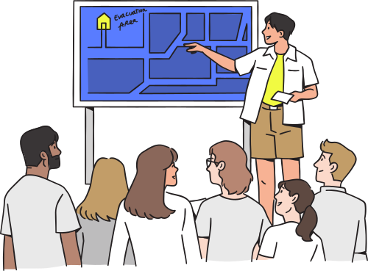
Enfoque Curricular
El estudio de las relaciones afectivas sanas y violentas se fundamenta en enfoques educativos que promueven el desarrollo integral de la persona, fortaleciendo competencias cognitivas, emocionales y sociales necesarias para la convivencia y el bienestar.

Slide 22


Enfoque Curricular
Constructivista
Plantea que el aprendizaje se construye a partir de las experiencias previas, la reflexión y la interacción con otras personas.
Aplicación en la temática:
El estudiantado analiza situaciones reales, comparte experiencias y construye conocimientos sobre relaciones saludables a partir del diálogo y la participación activa.

Slide 23



Enfoque Curricular
Humanista
Reconoce a la persona como el centro del proceso educativo, promoviendo la dignidad humana, la autonomía, la autoestima y el desarrollo integral.
Aplicación en la temática:
Se fomenta el respeto por la diversidad, el reconocimiento de los derechos humanos y la valoración de cada persona como un ser único.

Slide 24


Enfoque Curricular
Socioemocional
Busca desarrollar habilidades emocionales y sociales que favorezcan el bienestar personal y la convivencia pacífica.
Aplicación en la temática:
Se fortalecen competencias como la empatía, la comunicación asertiva, la regulación emocional y la resolución pacífica de conflictos.

Slide 25
Enfoque Curricular
Aprendizaje Significativo
Propone que los nuevos aprendizajes adquieren sentido cuando se relacionan con experiencias reales y situaciones de la vida cotidiana.
Aplicación en la temática:
Los contenidos se conectan con las experiencias y contextos que viven los adolescentes en sus relaciones familiares, de amistad y de pareja.

Slide 26
Objetivo
Analizar situaciones relacionadas con relaciones afectivas para identificar elementos de respeto, confianza y violencia, promoviendo la reflexión crítica.
Actividad de inicio
"El Consejo de una Amistad"
Materiales
  4 tarjetas con situaciones (proyectadas o impresas).
  Pizarra o rotafolio.
  Marcadores.
Organización
Grupos de 3 estudiantes.
Organización:
Grupos de 3 estudiantes.
Desarrollo paso a paso
Paso 1: Presentación del reto (2 min)
El docente indica:
"Imaginen que una amistad cercana les pide consejo sobre una situación que está viviendo en una relación. Ustedes deberán analizarla y ayudarle a tomar una decisión."

Slide 27
Paso 2: Análisis grupal (5 min) Cada grupo recibe una situación diferente.
Caso 1
"Mi pareja se enoja cuando salgo con mis amistades y me pide que pase más tiempo únicamente con ella."
Caso 2
"Una persona revisa constantemente las redes sociales de su pareja para asegurarse de que no habla con otras personas."
Caso 3
"Dos personas conversan sobre sus diferencias y buscan acuerdos cuando tienen conflictos."
Caso 4
"Una persona se molesta cuando su pareja obtiene logros académicos y minimiza sus éxitos."

Slide 28
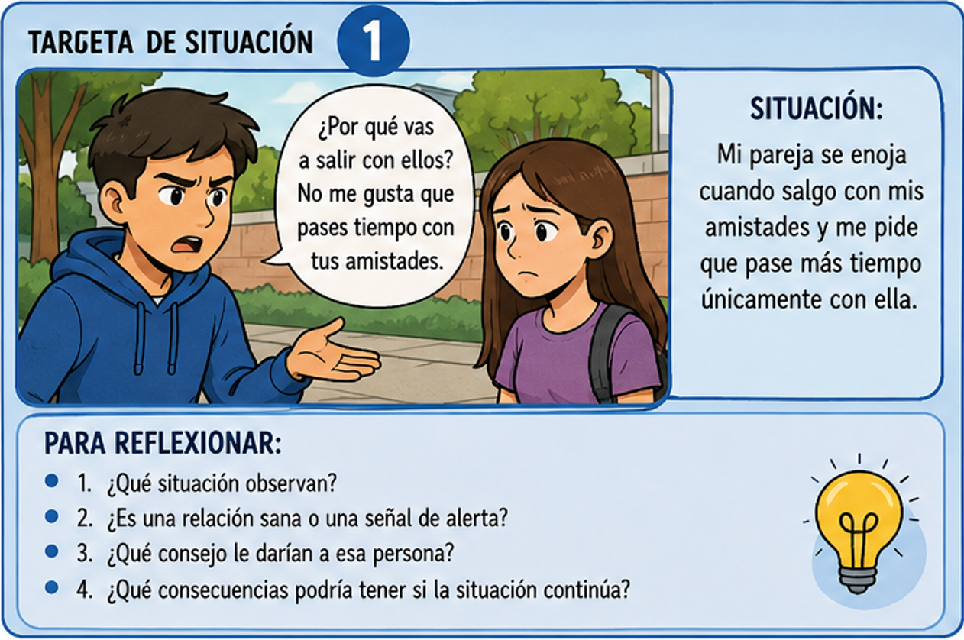
Actividad de Inicio

Slide 29
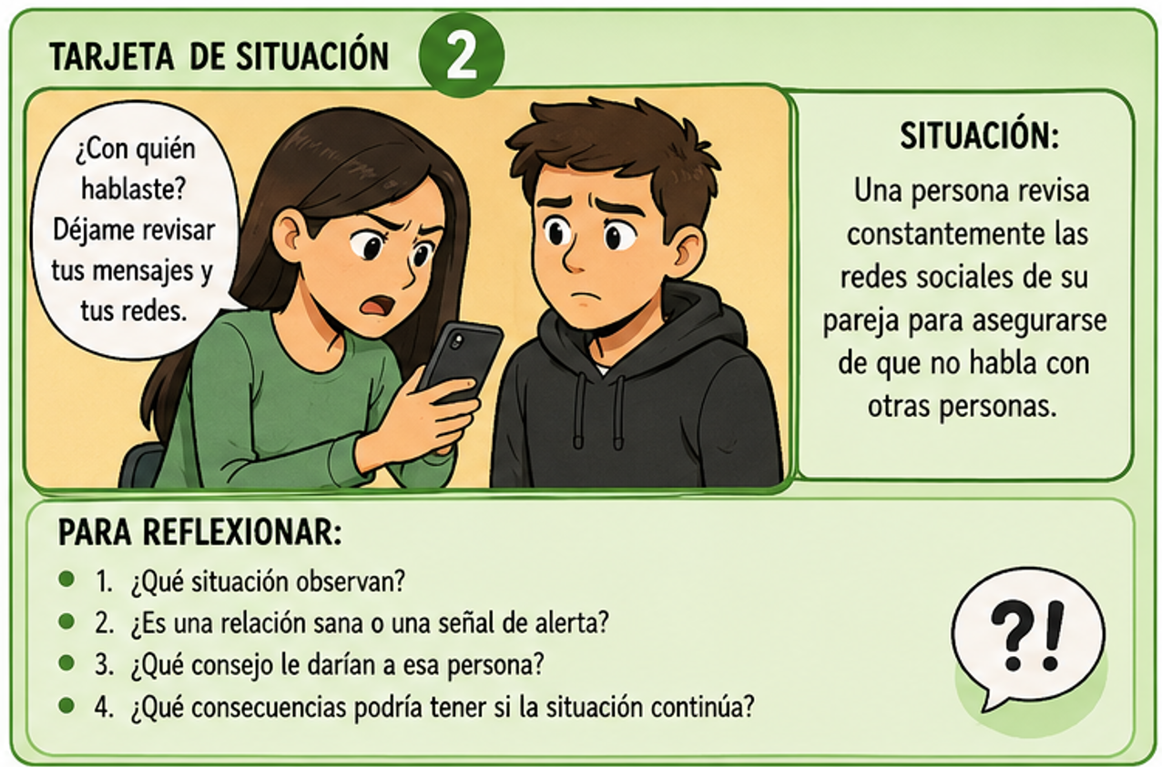
Actividad de Inicio

Slide 30
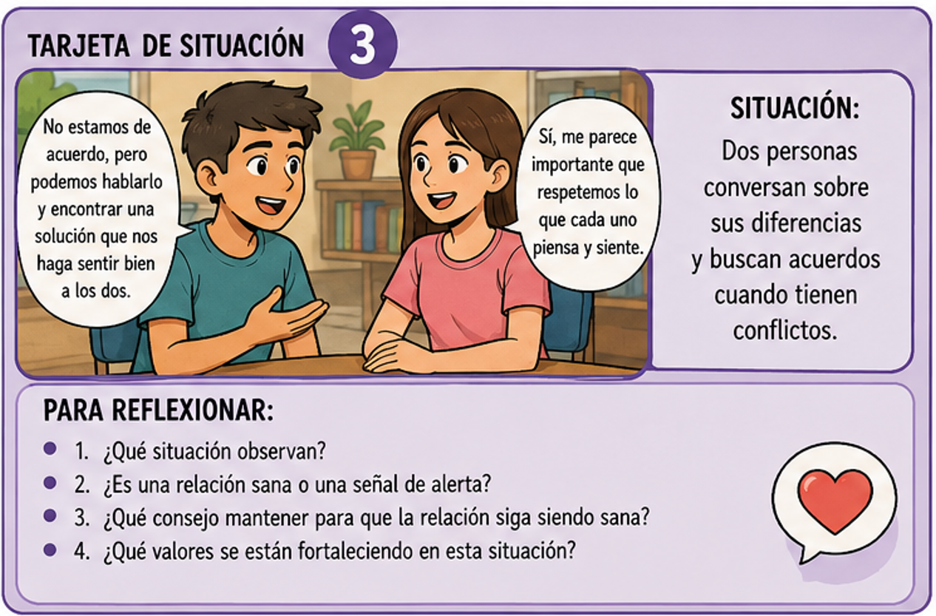
Actividad de Inicio

Slide 31
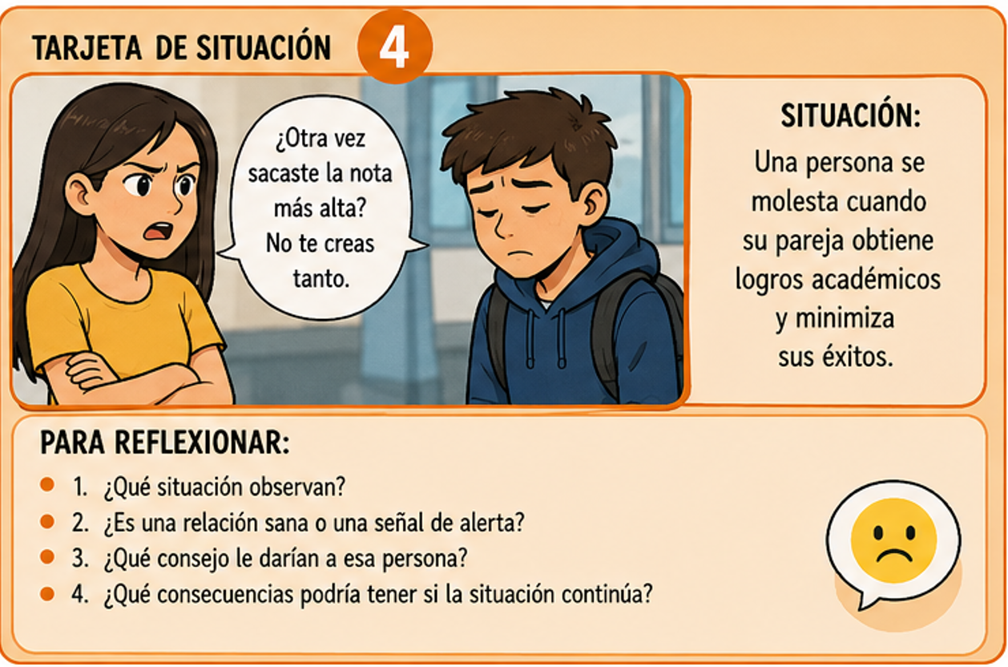
Actividad de Inicio

Slide 32


Paso 3: Socialización (3 min)
Cada grupo comparte una conclusión.
Cierre : El docente rescata la importancia de reconocer conductas saludables y señales de riesgo antes de que se conviertan en formas de violencia.

Slide 33
Objetivo
Desarrollar habilidades para la toma de decisiones responsables frente a situaciones relacionadas con relaciones afectivas.
Actividad Intermedia
"La Decisión asertiva"
Materiales
  Proyector o diapositiva con casos.
  Hoja de respuestas por grupo (opcional).
  Pizarra.
Organización
Grupos de 3 estudiantes.
Desarrollo paso a paso
Paso 1: Presentación del desafío (2 min)
El docente explica:
"Cada grupo analizará una situación problemática y deberá encontrar la mejor solución posible."

Slide 34
Paso 2: Análisis grupal (5 min) Cada grupo recibe una situación diferente.
Situación A
"Una estudiante siente que debe responder inmediatamente todos los mensajes de su pareja para evitar discusiones."
Situación B
"Un estudiante deja de participar en actividades con sus amistades porque su pareja se molesta."
Situación C
"Una persona comparte una fotografía privada de su pareja sin pedir autorización."

Slide 35
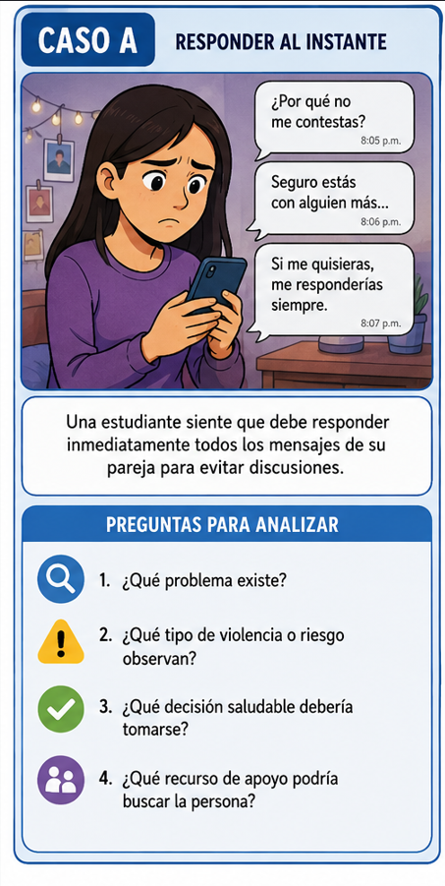
Actividad itermedia

Slide 36
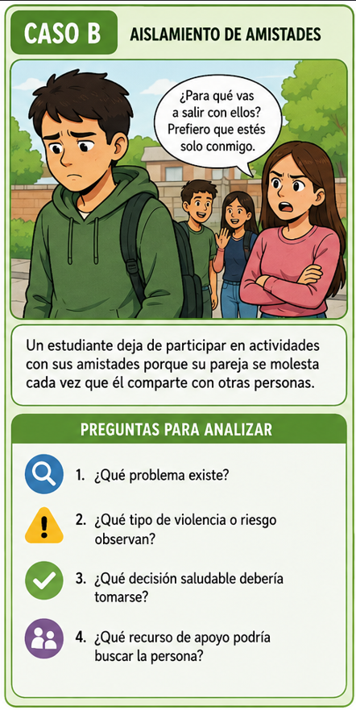
Actividad itermedia

Slide 37
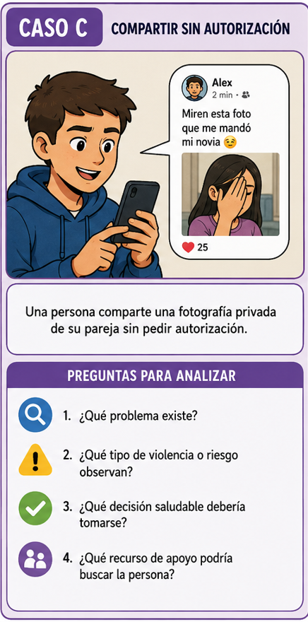
Actividad itermedia

Slide 38
Paso 3: Debate breve (3 min)
Cada grupo expone la solución que considera más adecuada.
El resto del grupo puede complementar o argumentar otras alternativas.
Cierre: El docente destaca que las relaciones saludables se construyen mediante respeto, comunicación, confianza y libertad.

Slide 39


Estrategias Metodológicas Utilizadas
Las actividades propuestas promueven la participación activa del estudiantado mediante el análisis de situaciones reales, el trabajo colaborativo y la reflexión crítica sobre las relaciones afectivas.
APRENDIZAJE BASADO EN CASOS
Permite analizar situaciones cercanas a la realidad para identificar problemas, comprender diferentes perspectivas y proponer soluciones.
Aplicación: Los estudiantes examinan casos relacionados con relaciones afectivas sanas y violentas para reconocer señales de alerta y factores protectores.
Aprendizaje Colaborativo
Favorece la construcción conjunta del conocimiento mediante la interacción, el diálogo y la participación activa entre compañeros.
Aplicación:Los estudiantes trabajan en grupos de tres personas, comparten opiniones y construyen respuestas de manera consensuada.

Slide 40
Estrategias Metodológicas Utilizadas
PENSAMIENTO CRÍTICO
Promueve el análisis, la reflexión y la valoración de distintas situaciones antes de emitir juicios o tomar decisiones.
Aplicación: Los estudiantes cuestionan mitos, identifican conductas de riesgo y justifican sus argumentos utilizando criterios fundamentados
Resolución de Problemas
Desarrolla la capacidad para identificar situaciones conflictivas, analizar alternativas y seleccionar soluciones responsables.
Aplicación: Los grupos proponen acciones y estrategias para afrontar situaciones relacionadas con control, violencia o conflictos en las relaciones afectivas.

Slide 41
Referencias Bibliograficas
Lección 7
Referencias:
Instituto Nacional de las Mujeres & Fondo de Población de las Naciones Unidas. (2021). Caja de Herramientas para la prevención del embarazo en la adolescencia y la violencia contra las mujeres. San José: INAMU.
Ministerio de Educación Pública de Costa Rica. (2016). Protocolo de actuación en situaciones de violencia física, psicológica, sexual, acoso y hostigamiento sexual. San José: MEP.
Ministerio de Educación Pública de Costa Rica. (2023). Programa de Estudio de Educación para la Paz y la Convivencia: Octavo Año. San José: MEP.
Fondo de Población de las Naciones Unidas. (2017). Relaciones impropias: cuando la edad sí importa. (2.ª ed.). San José: UNFPA.

Slide 42



Cuídate, protégete, conócete y...
¡Disfruta!

